Slide 1
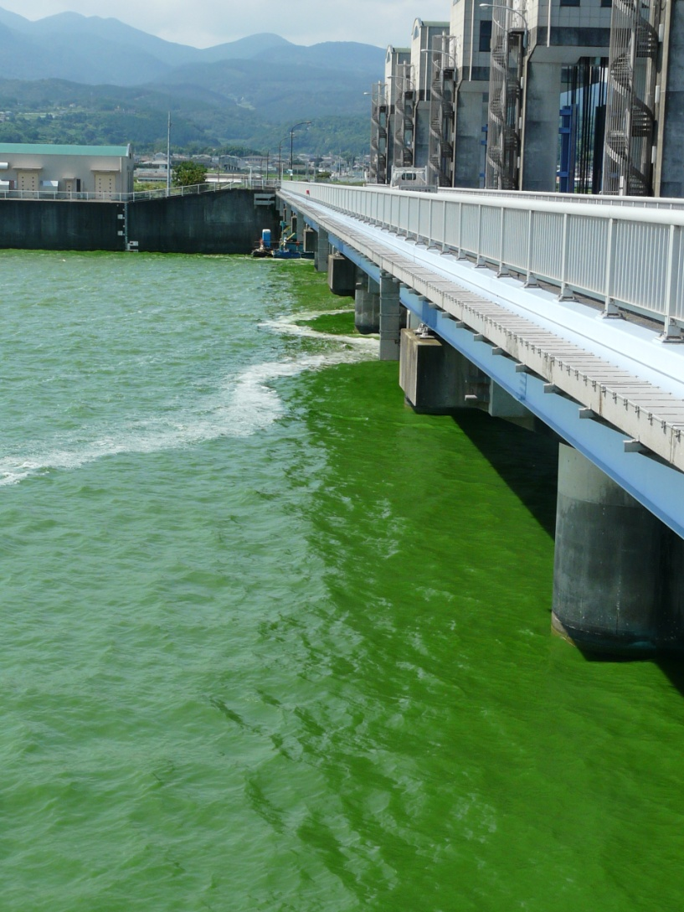
諫早湾の現状
と
展望
2014.04.12
大島弘三

Slide 2
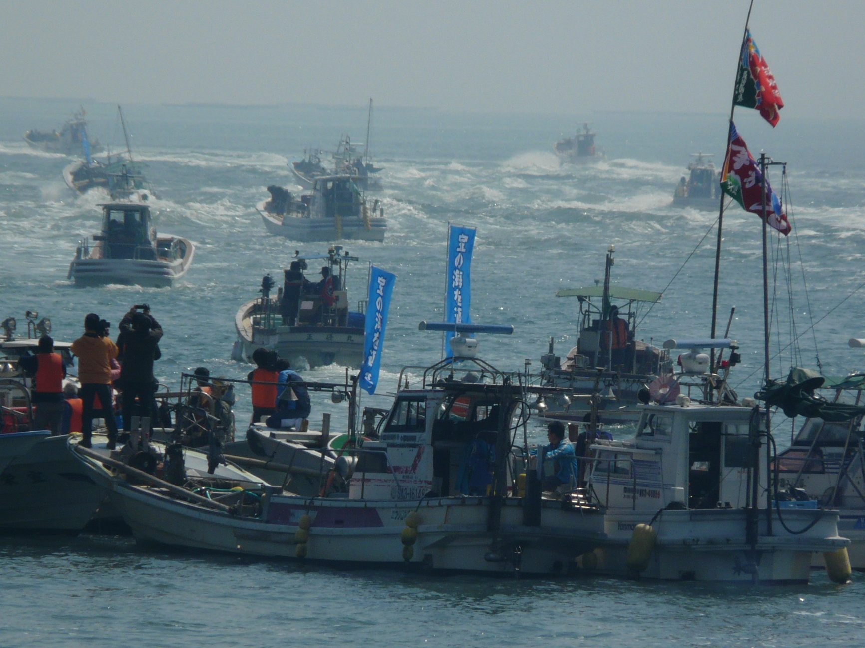
３．２４海上デモ（１）

Slide 3
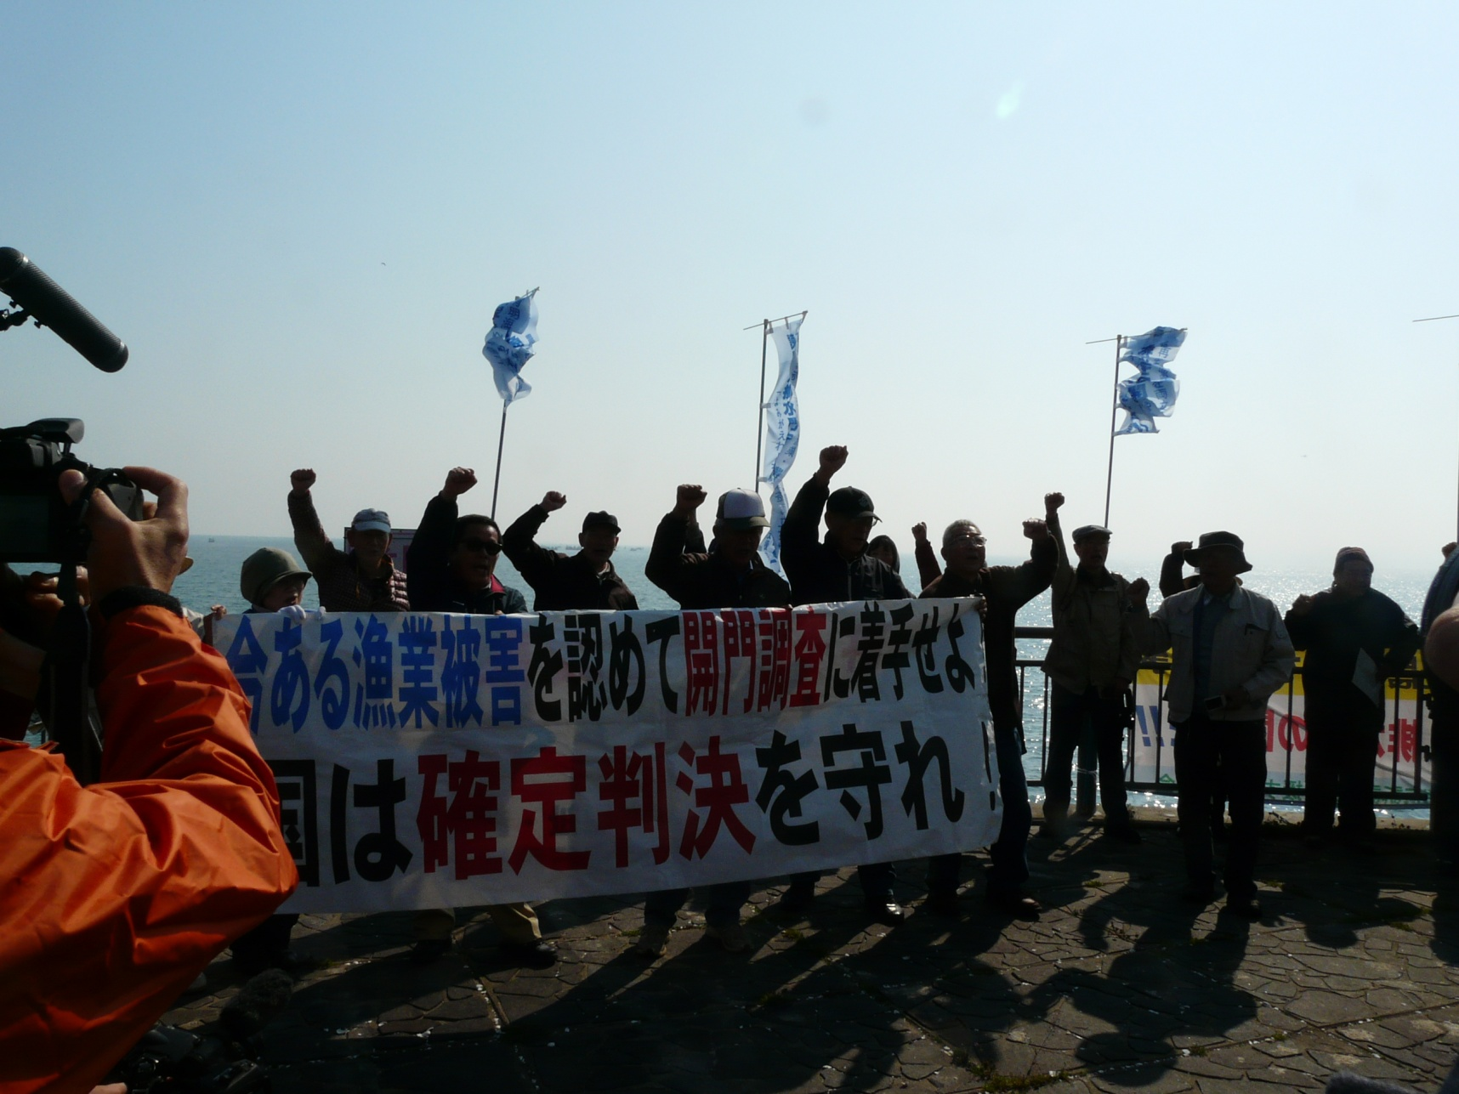
３．２４海上デモ（２）

Slide 4
調整池のCOD Ｂ１地点表層 （mg/l ）

Slide 5
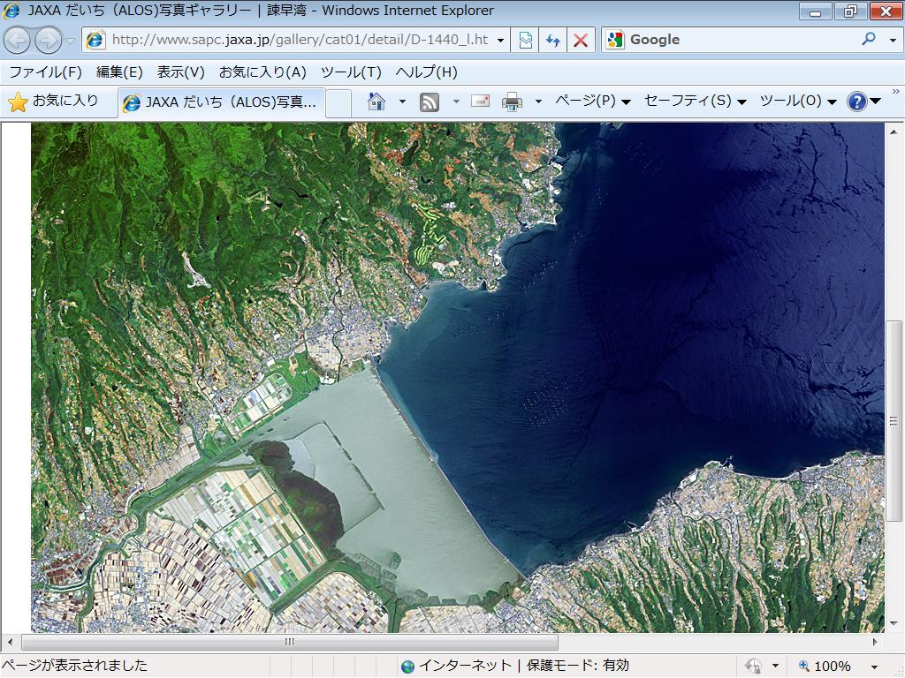

Slide 6
調整池のアオコ
2013年8月8日 北部排水門

Slide 7
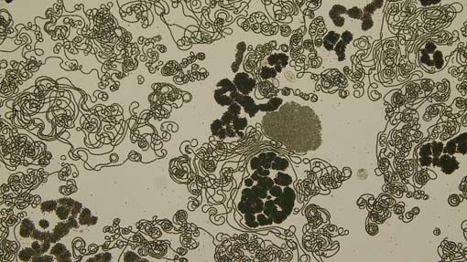
これが「アオコ」
アオコの詳細については
５月３１日（土）に諫早市高城会館で、熊本保健環境大学の高橋先生の学習会を予定しています。

Slide 8
干拓事業を取り巻く人達
開門反対 開門賛成
------------------------------------------------------------------------------------------------------------------------
農水省（国） 諫早湾漁民・有明海漁民
長崎県・小長井漁協 佐賀県・福岡県・熊本県及び各県漁連
工事業者・コンサルタント
学者 学者・研究者
入植農家・後背地農家
弁護団 弁護団・支援者
----------------------------------------------------------------------
県民・市民

Slide 9
「開門」は混迷しているのか
福岡高裁 2010年 12月
５年間の開門
国に「やる気が無い」のが
長崎地裁 2013年 11月
開門差し止めの仮処分
その理由は （判決文から）
国が漁民の被害を立証しなかった
⇒ 開門する意味が無い
国が準備工事をする気が無い
⇒ 営農地に被害が出る
諸悪の根源

Slide 10
開門に対する農水省の本音
干拓事業の不当性が暴かれるのを防ぎたい。
長崎県知事・諫早市長
金子前知事（現・参議院議員）
谷川衆議院議員
長崎県議会・諫早市議会議員
とるべき道は -----------------------------------------------------------
科学的な調査でその事実を判断。
誤りであれば、潔く方針転換。

Slide 11
長崎県、諫早市の動き
・県と市のプロパガンダ
「県政だより」「市政だより」「堤防道路などの立て看板」「ホームページ」 での宣伝
町内回覧板での訴訟支援金募集 決起集会
県議会と市議会
開門反対決議
県議会１００条委員会

Slide 12
内外の事例に学べ ( 1 )
・ 韓国・始華（シファ）湖
94年 締切 97年 開放 2011年 潮力発電
・長良川・河口堰
94年 完成 2011年 開門検証プロジェクト
・球磨川・荒瀬ダム
55年 完成 2012年 撤去開始
・島根・中海
1963年 干拓開始 2000年 工事中止 2009年 中浦水門撤去

Slide 13
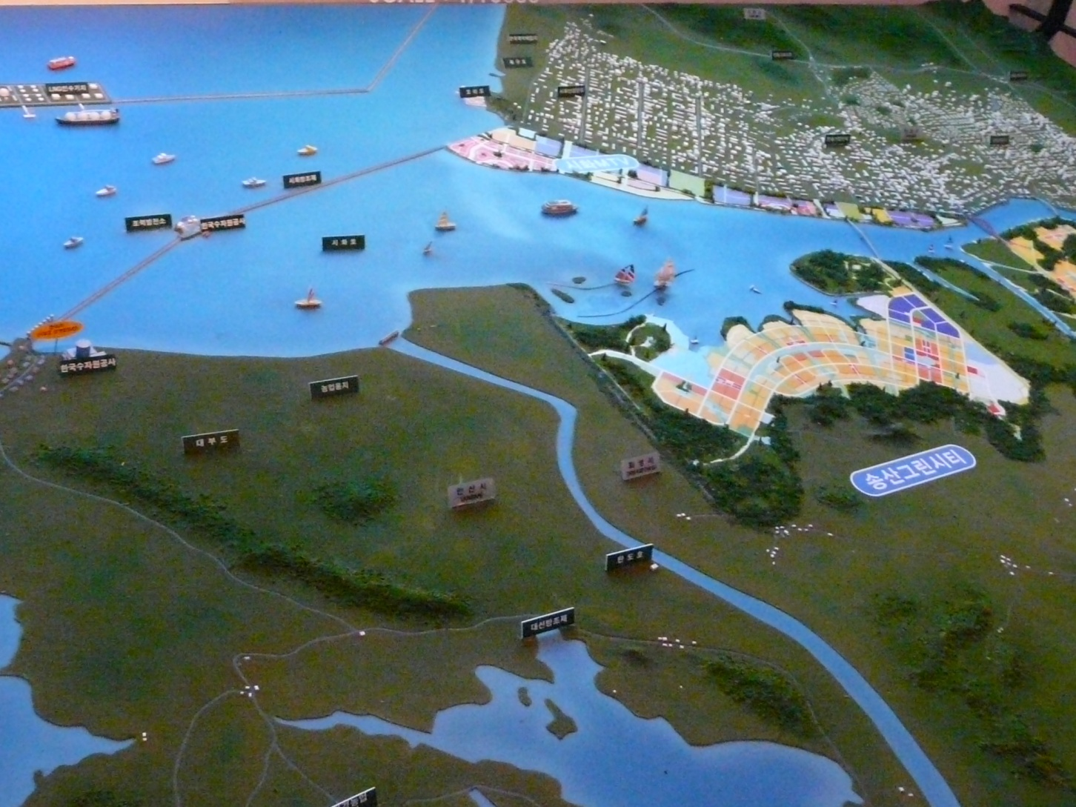
韓国・始華（シファ）湖

Slide 14
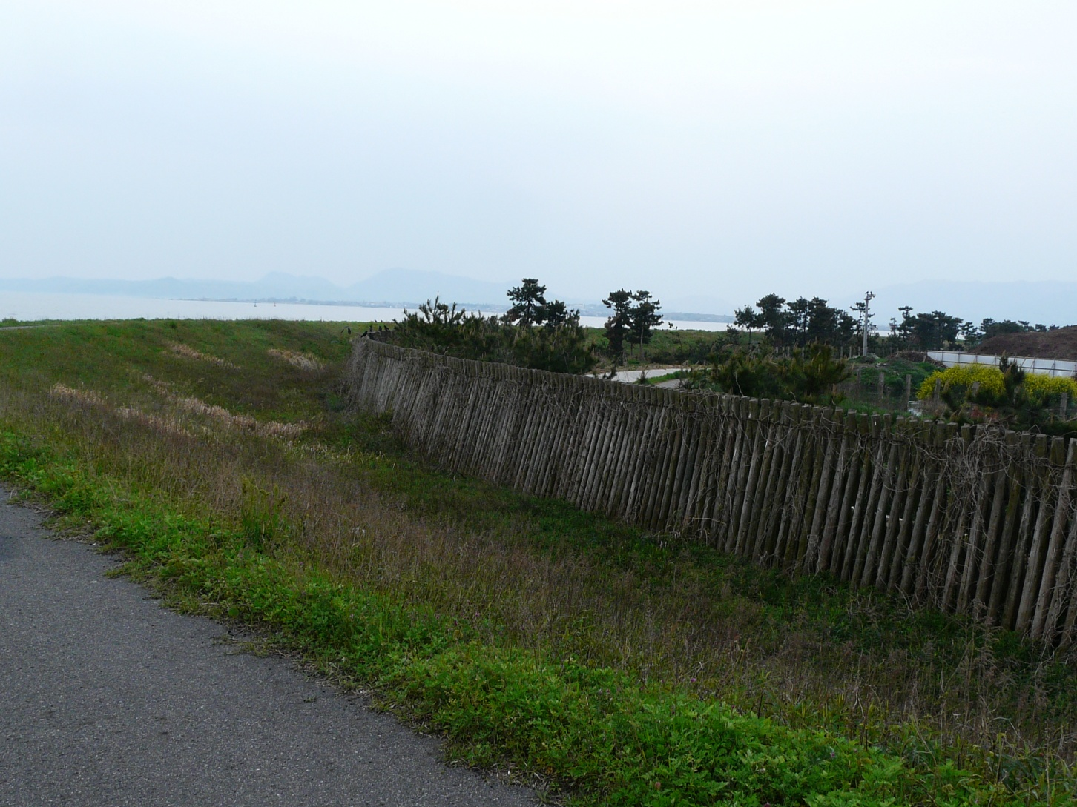
中海・防潮堤

Slide 15
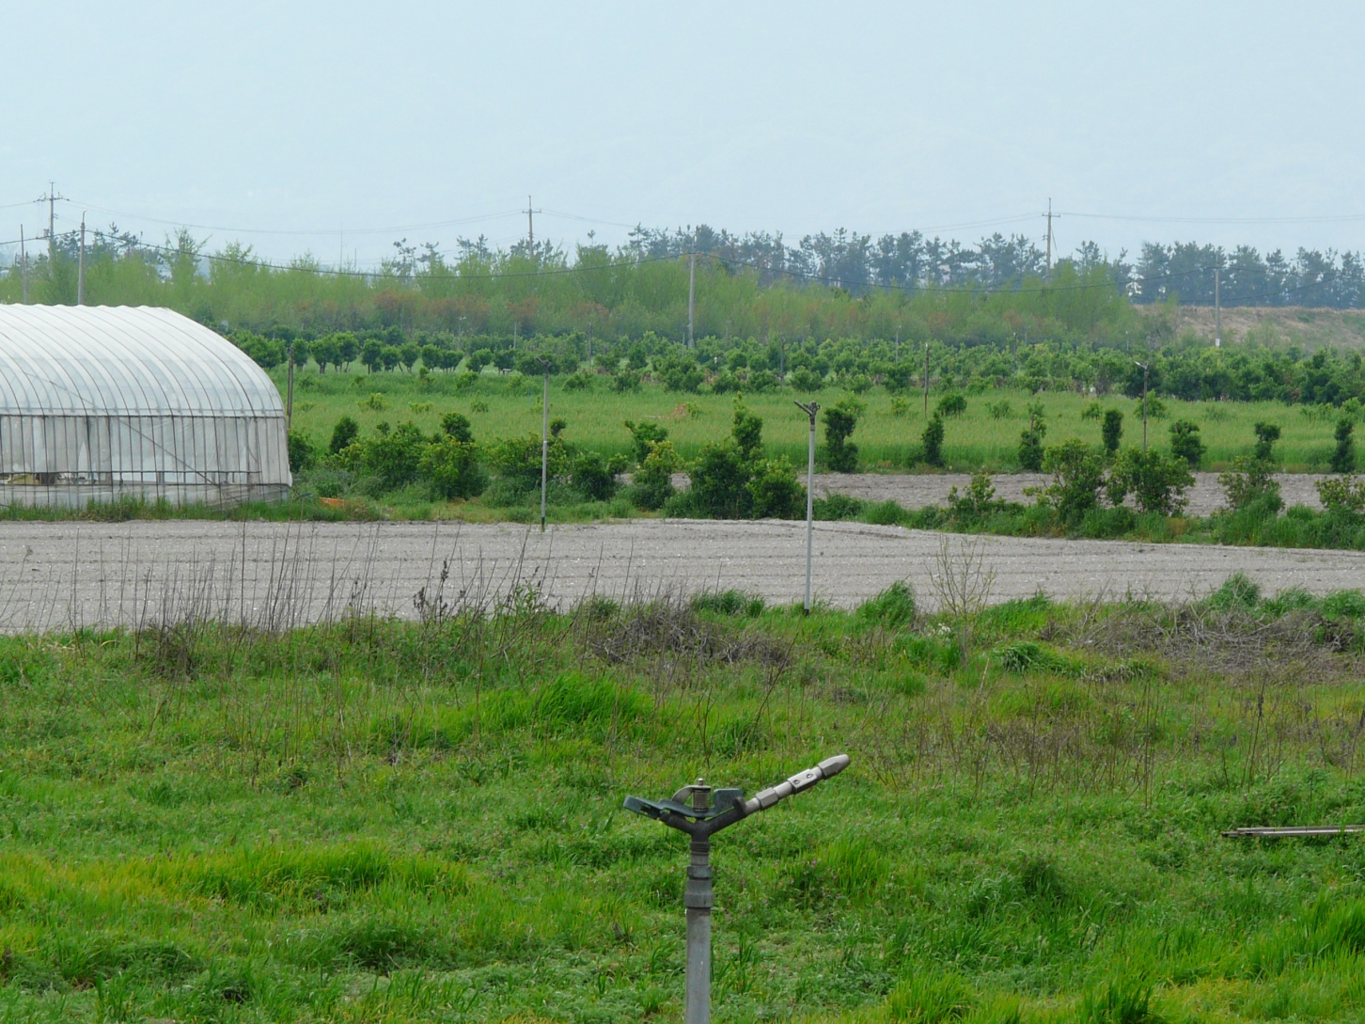
中海・農地（１）

Slide 16
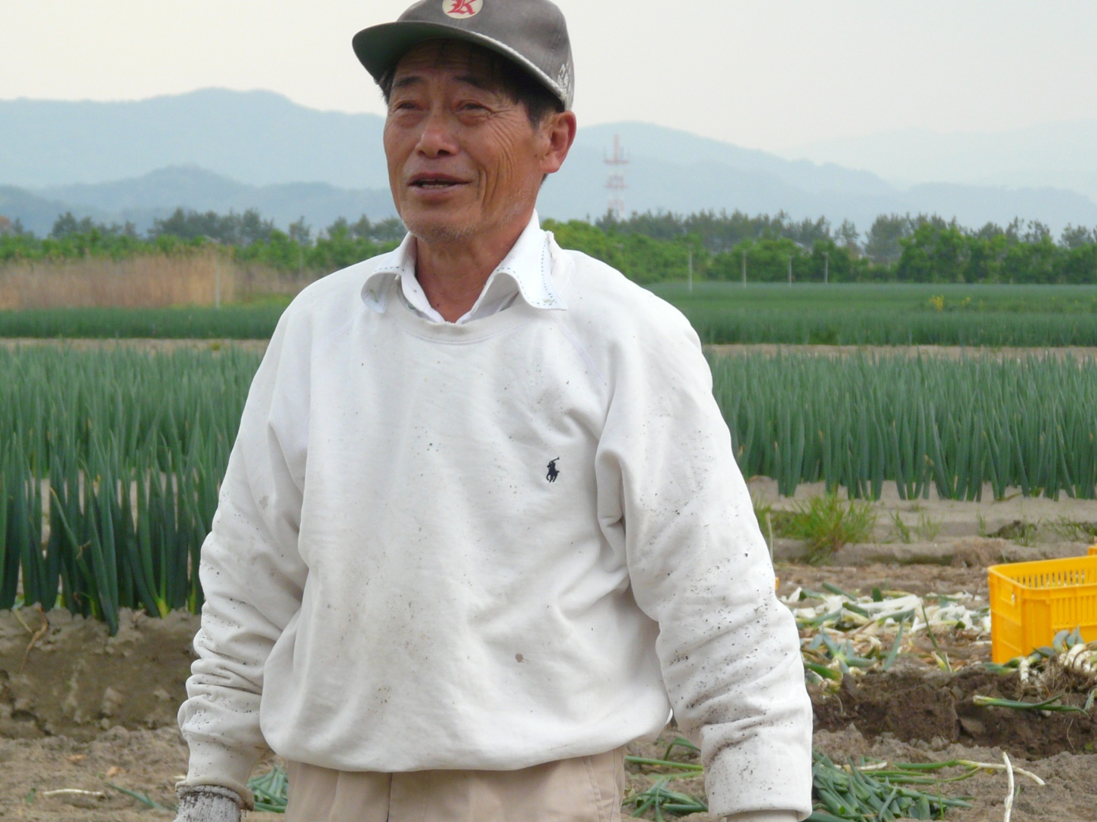
中海・農地（２）

Slide 17
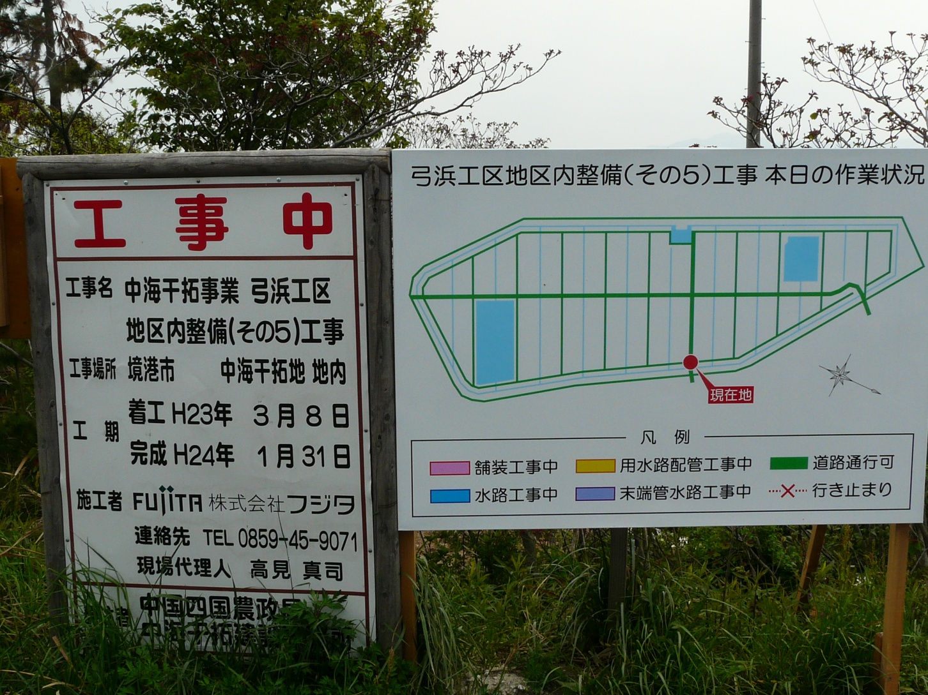
中海・ため池（１）

Slide 18
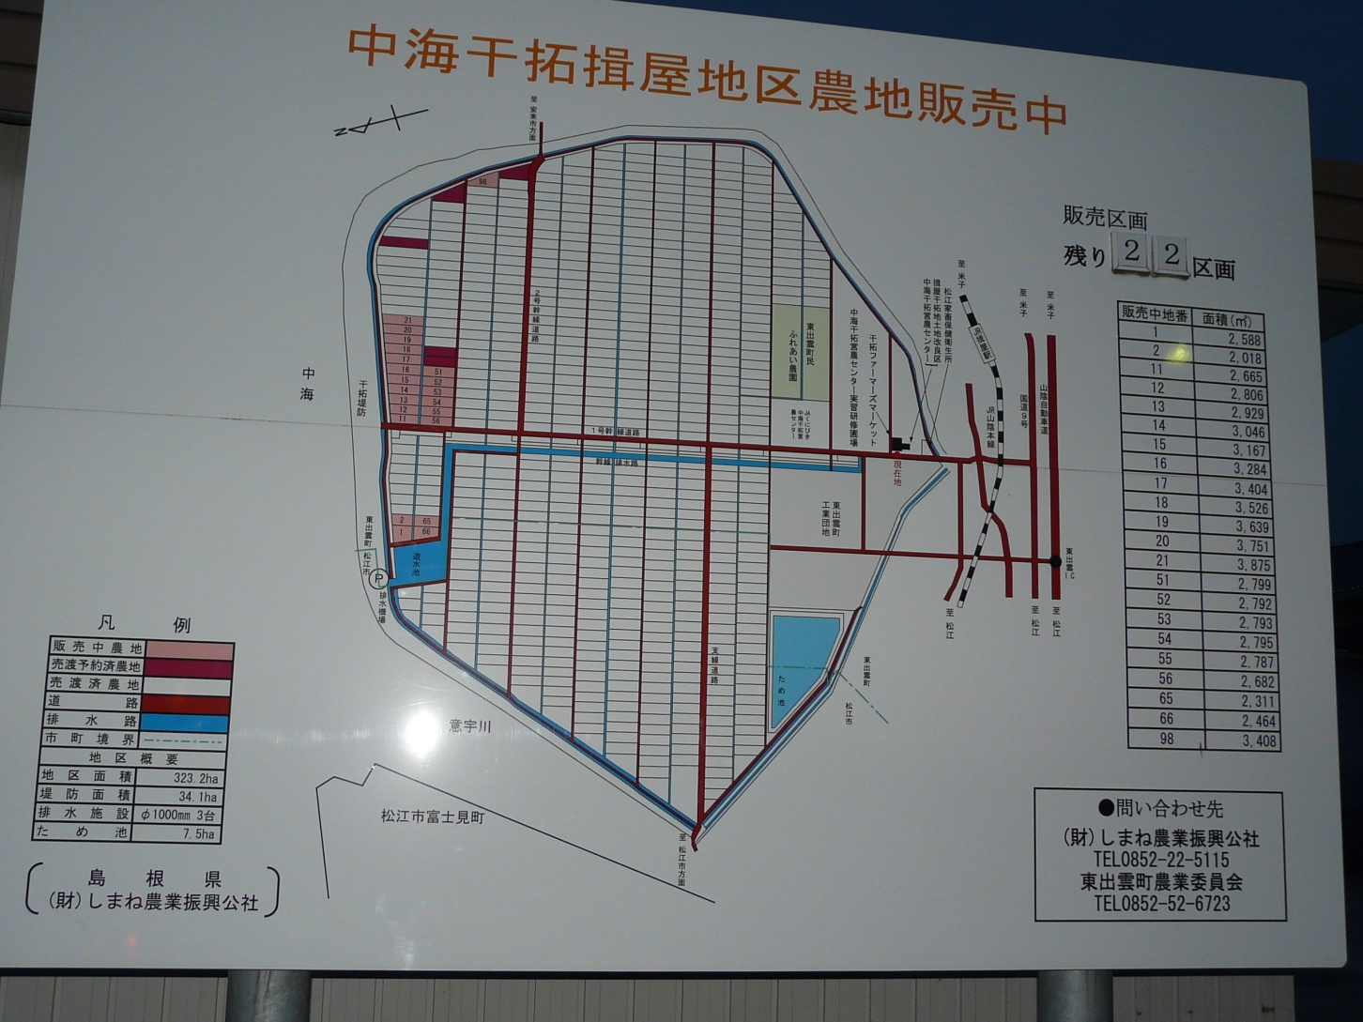
中海・ため池（２）

Slide 19
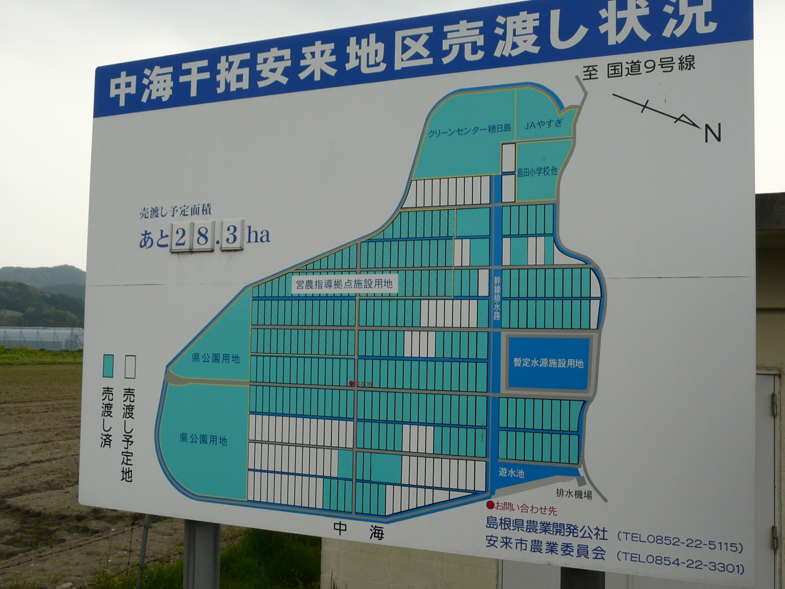
中海・ため池（３）

Slide 20
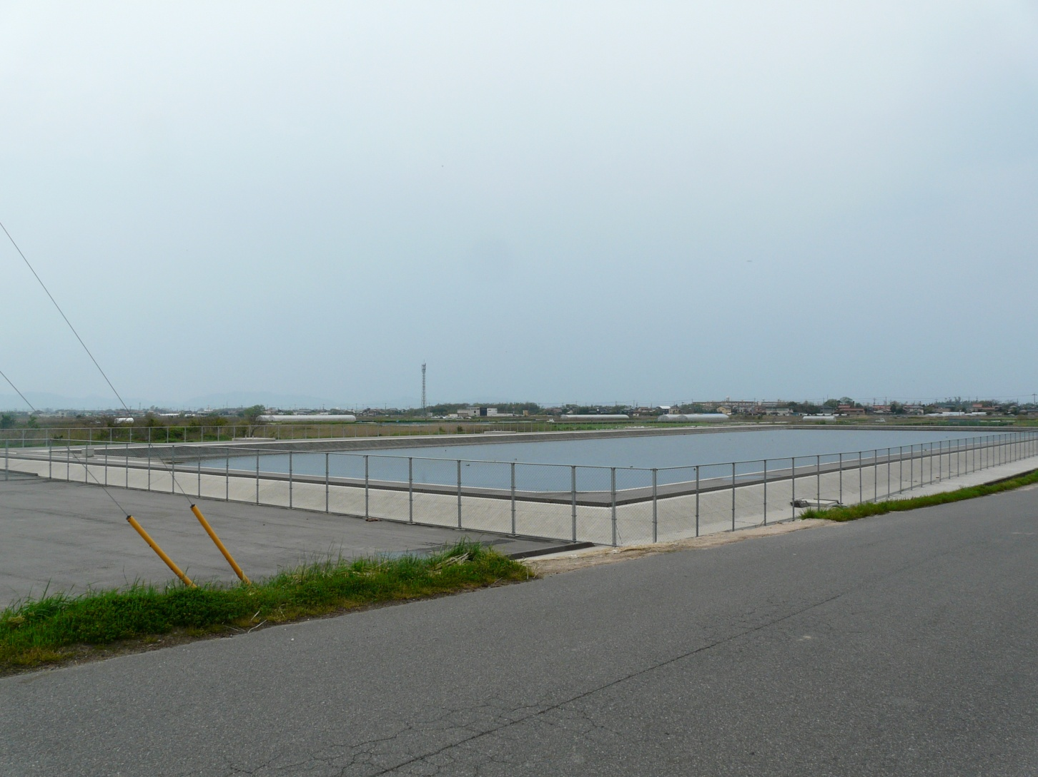
中海・ため池（４）

Slide 21
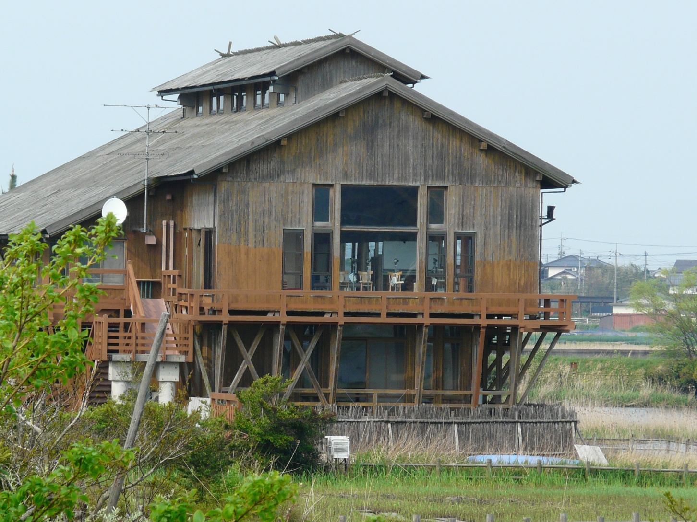
中海・野鳥観察舎

Slide 22
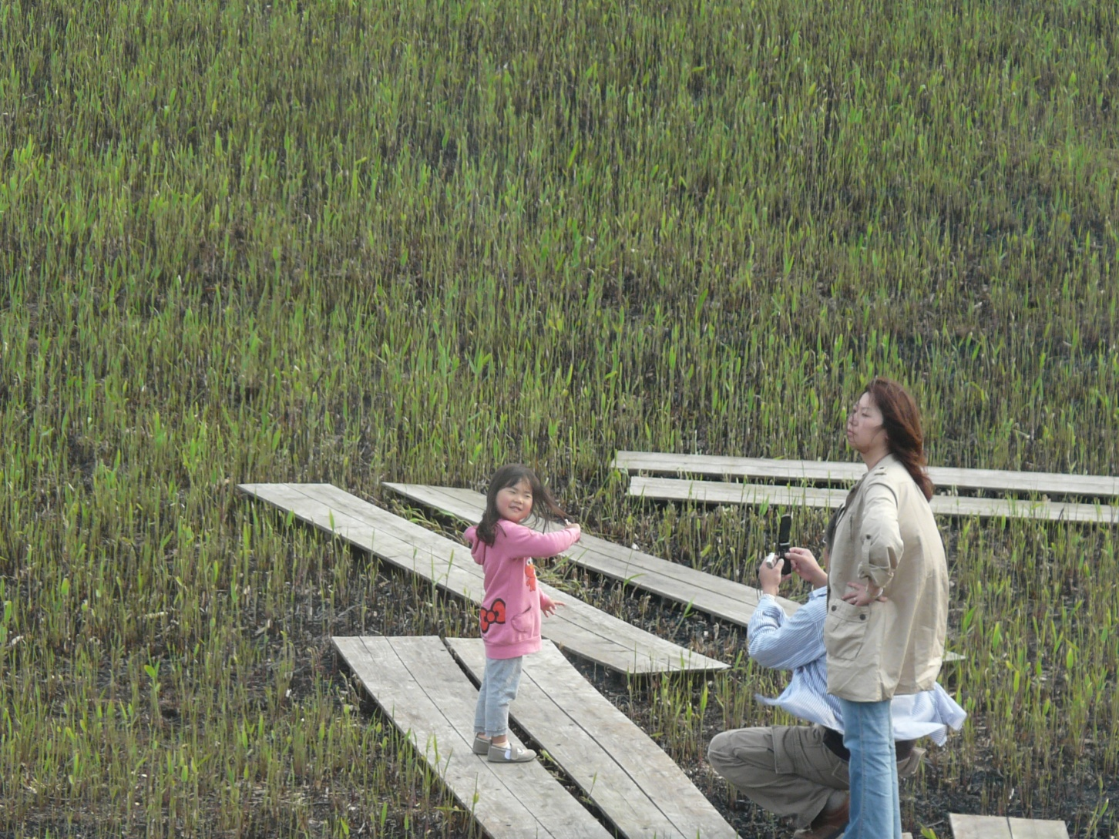
中海・ヨシ原

Slide 23
内外の事例に学べ( 2 )
・韓国・順天（スンチョン）湾
入場者 ３００万人/年 ラムサール条約登録
・ 香港・マイポ
ラムサール登録 wwfに運営委託
・ 台湾・高美（カオメイ）
・ 佐賀県鹿島市七浦
ガタリンピック

Slide 24
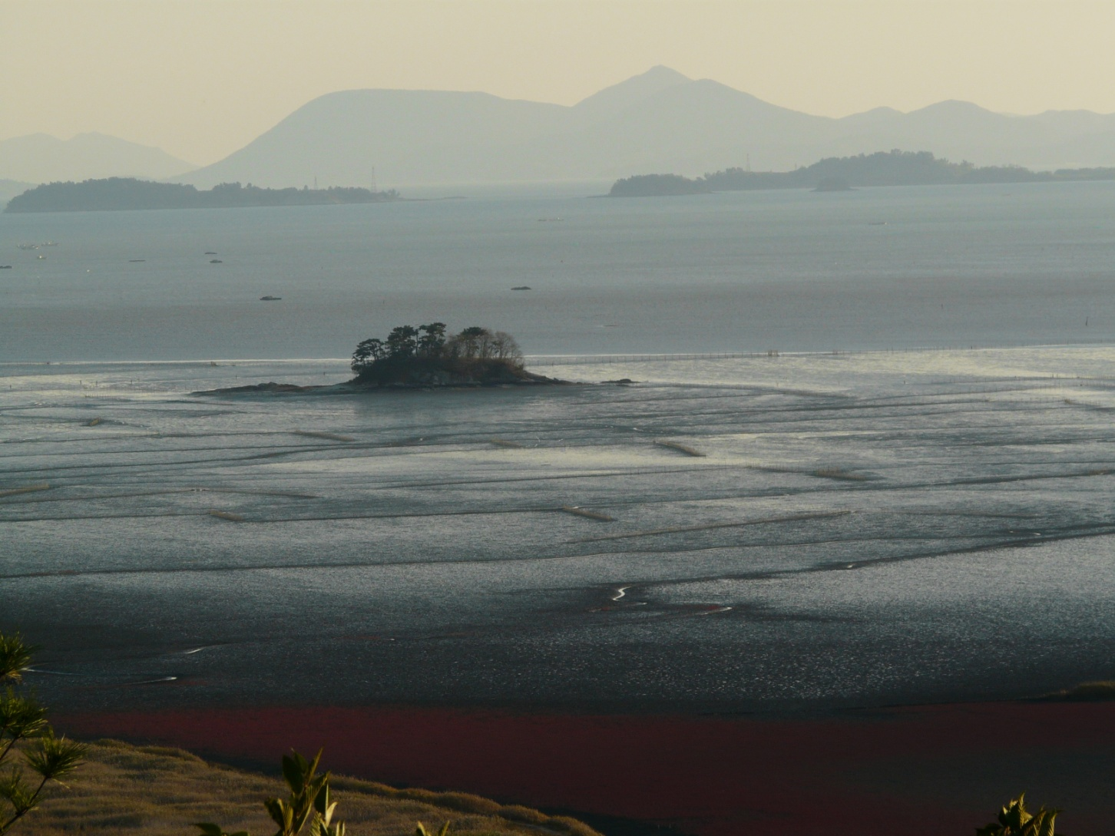
韓国・順天（スンチョン）湾

Slide 25
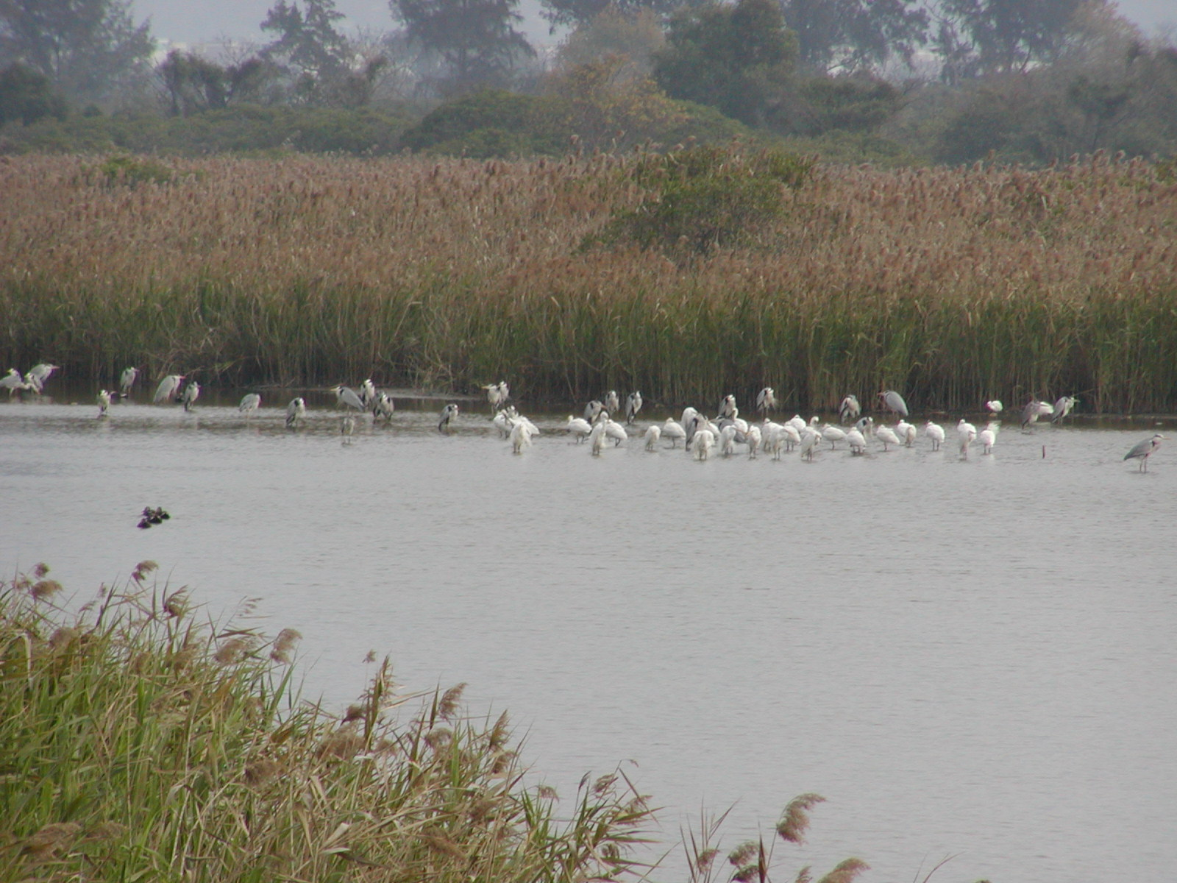
香港・マイポ（１）

Slide 26
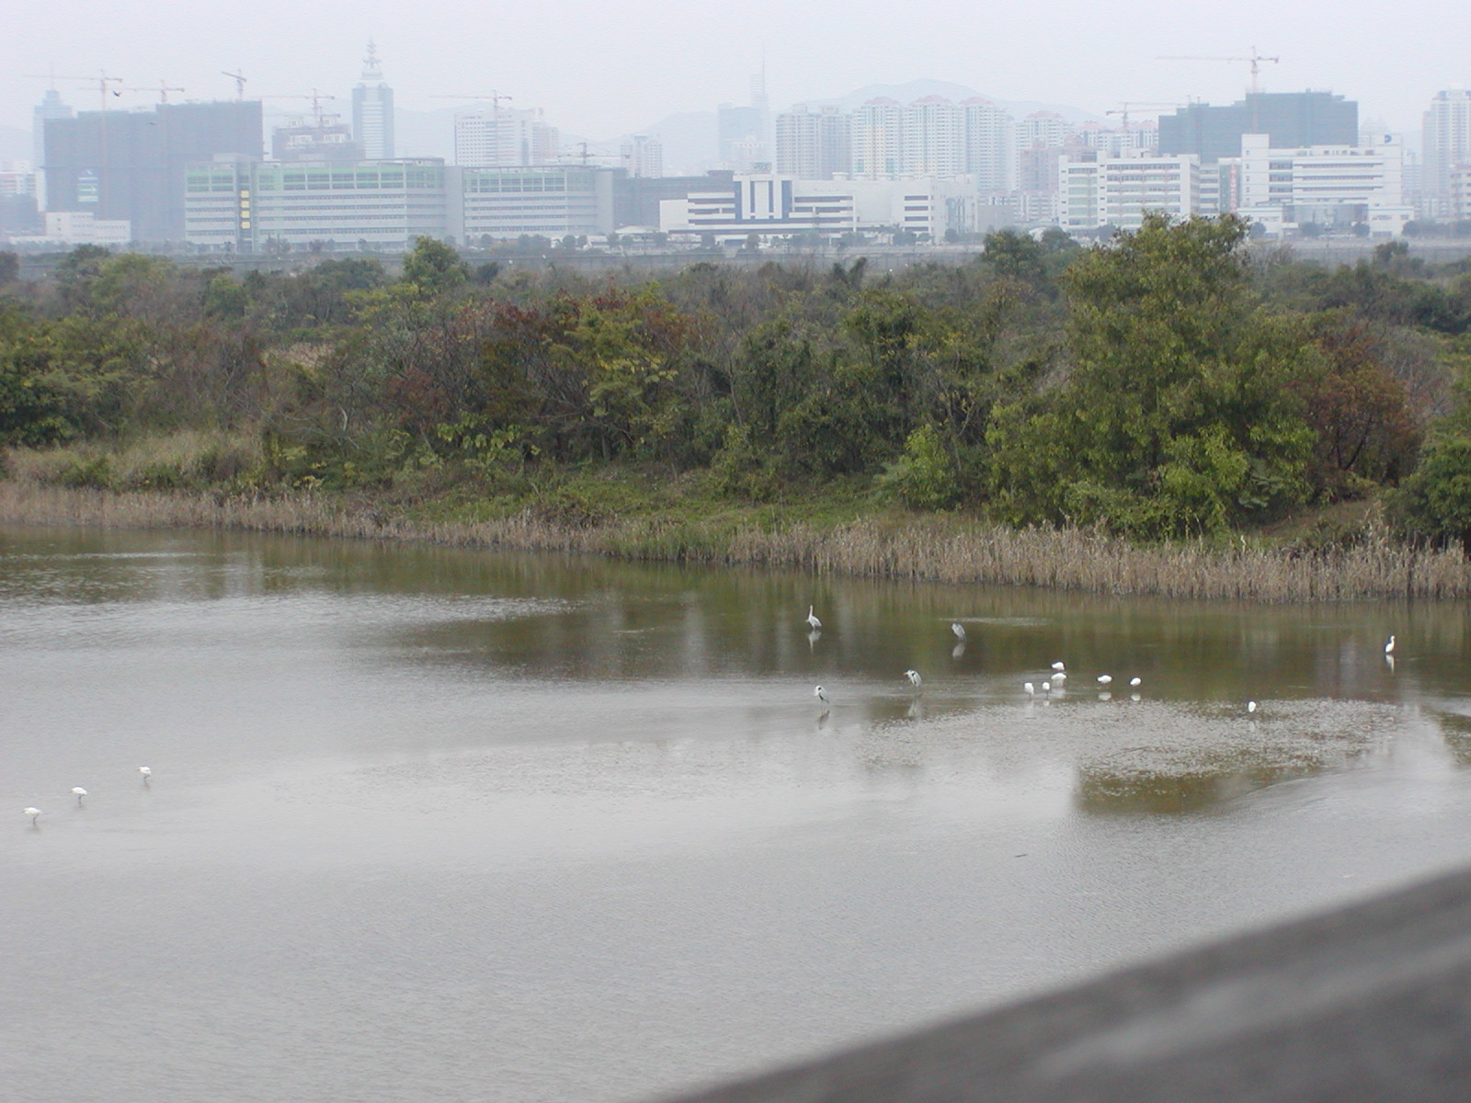
香港・マイポ（２）

Slide 27
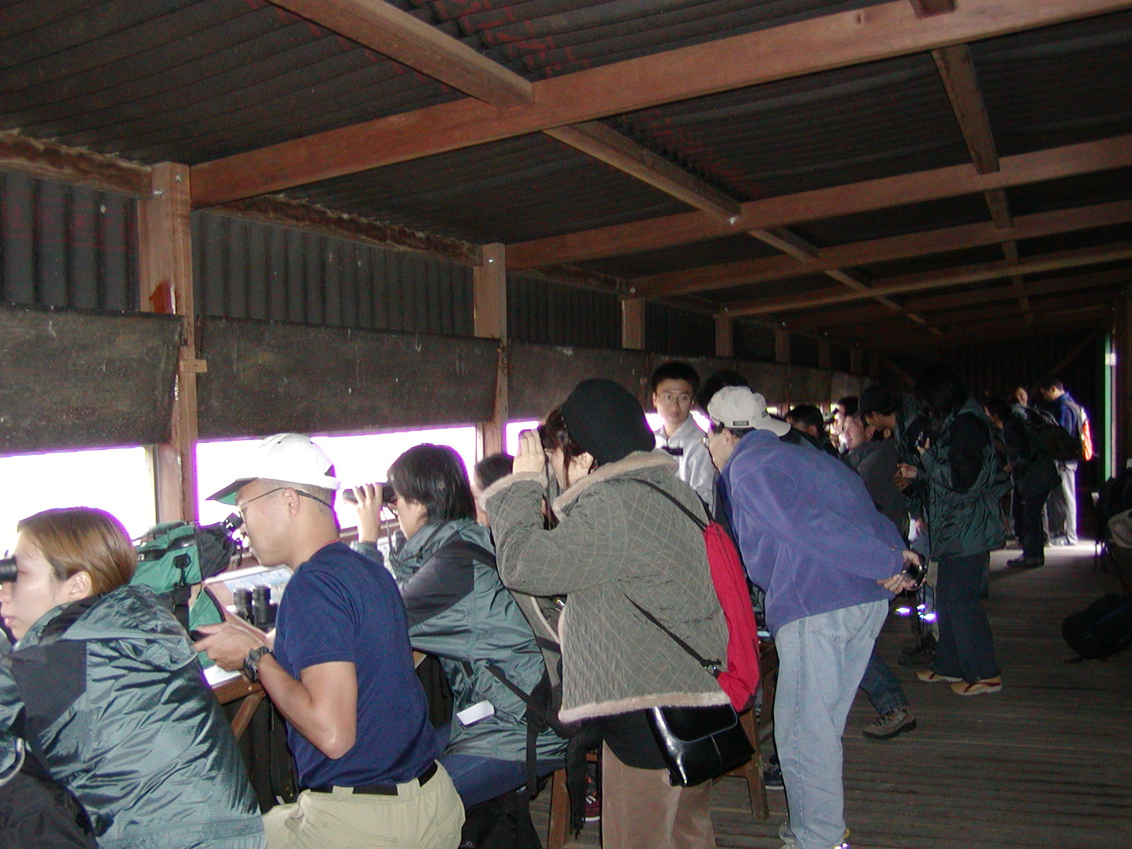
香港・マイポ（３）

Slide 28
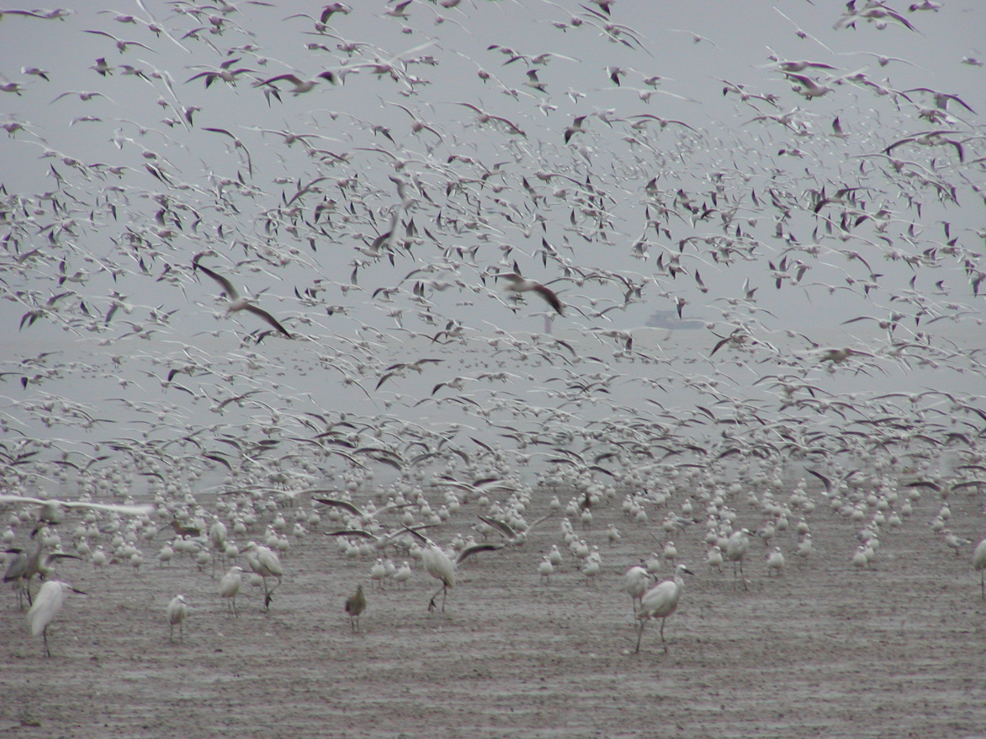
香港・マイポ（４）

Slide 29
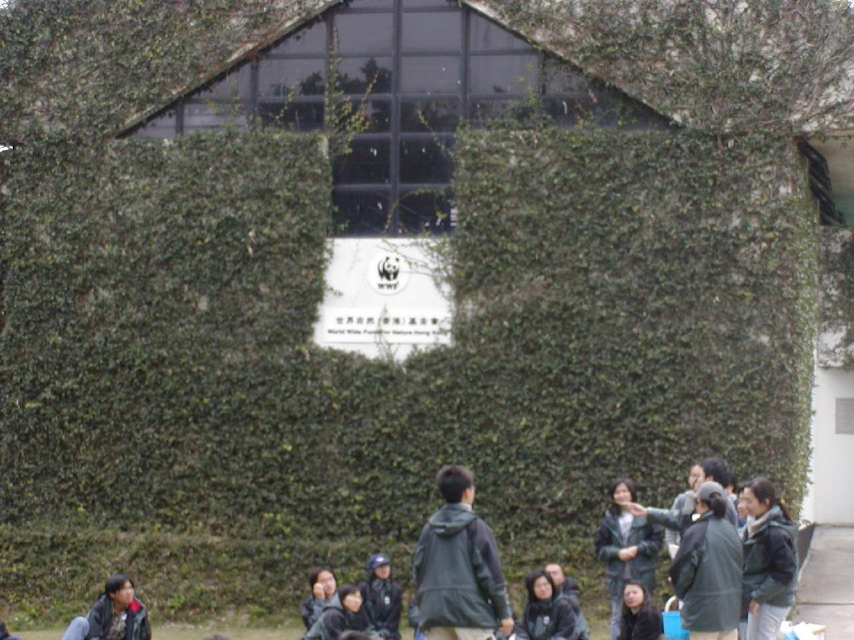
香港・マイポ（５）

Slide 30
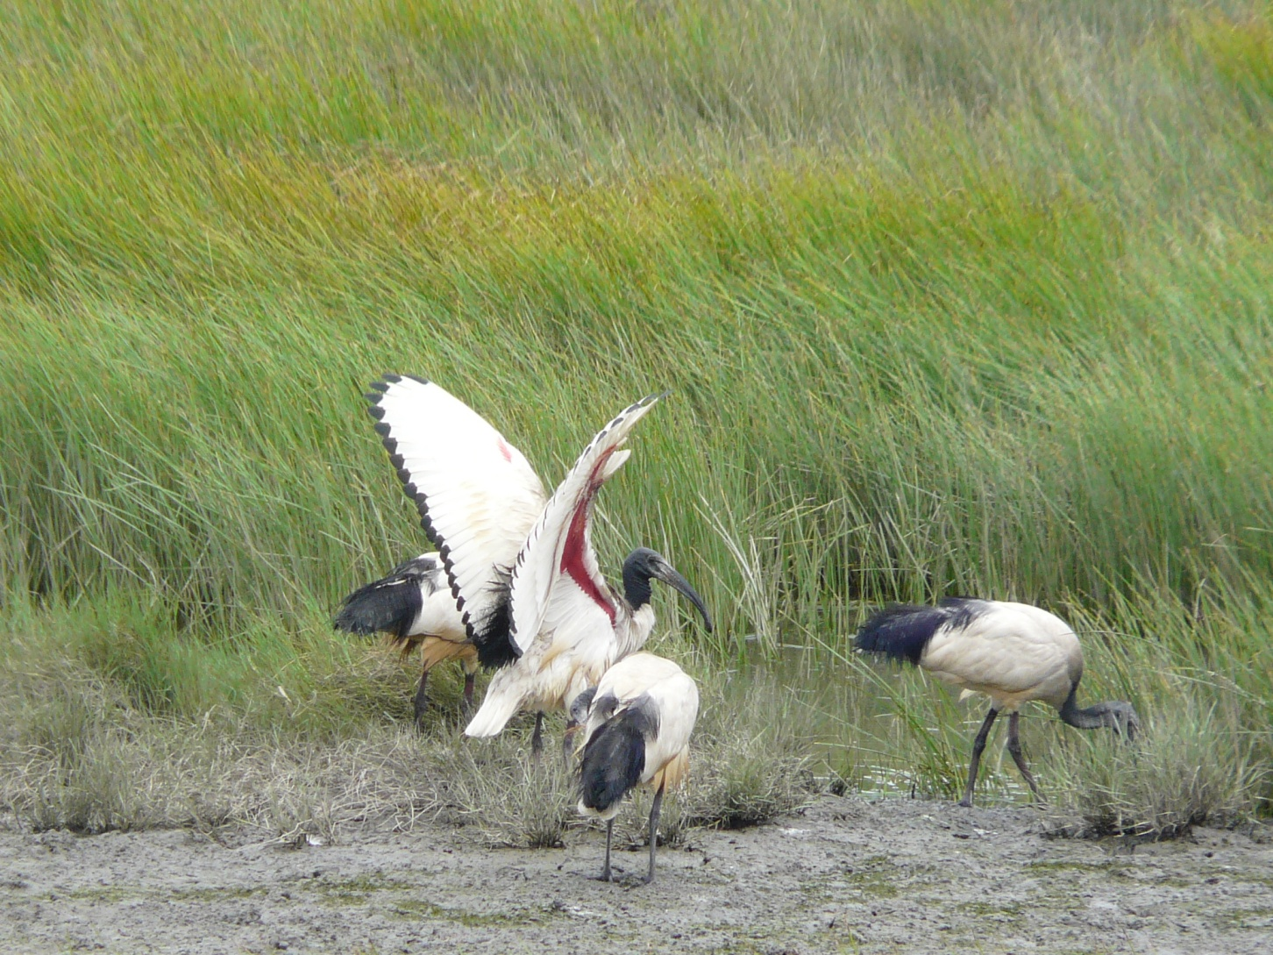
台湾・高美（カオメイ）（１）

Slide 31
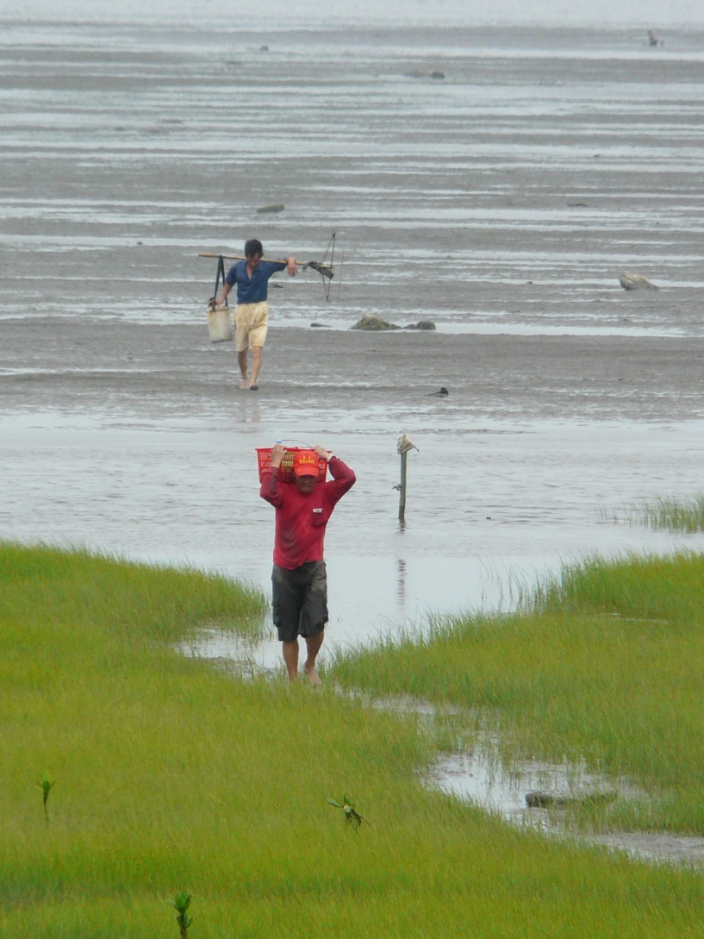
香港・高美（カオメイ）（２）

Slide 32
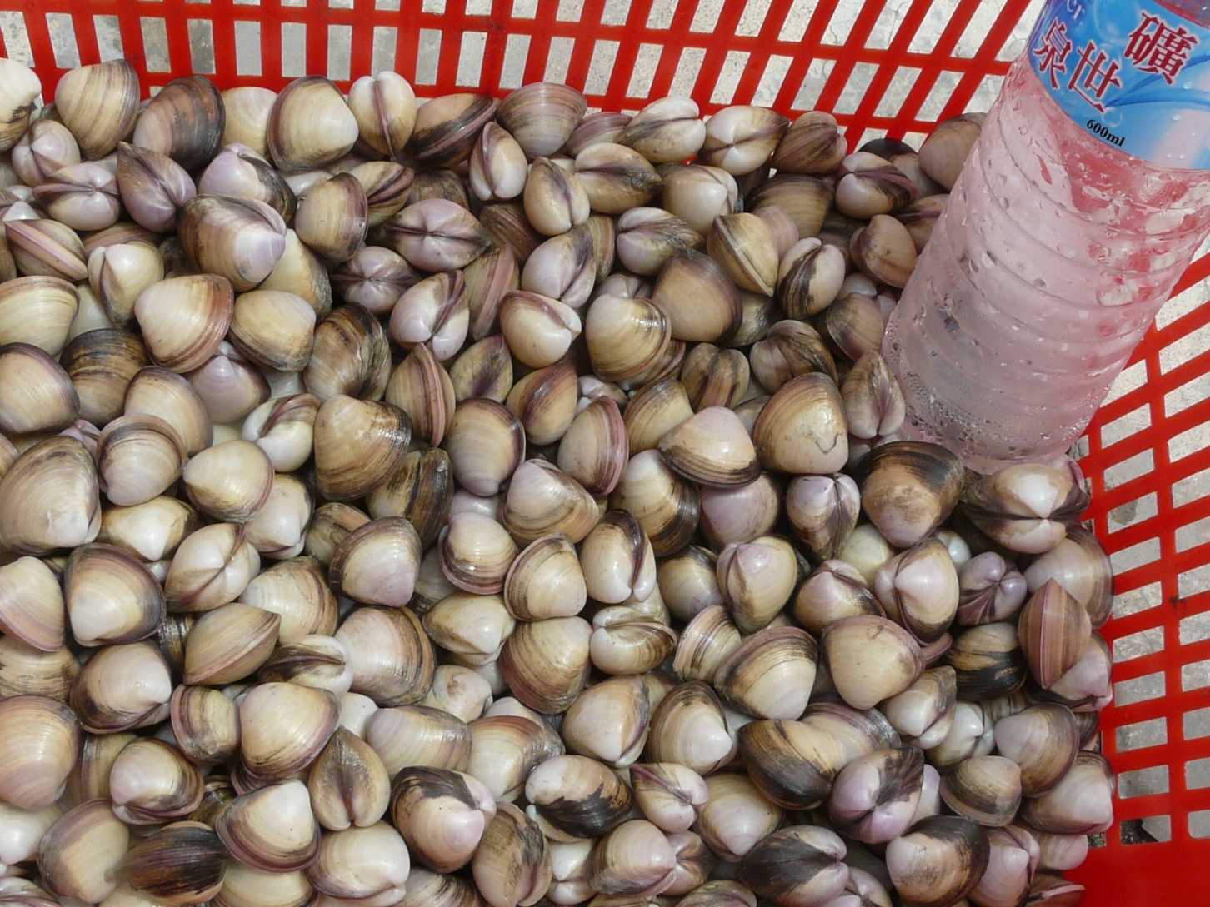
台湾・高美（カオメイ）（３）

Slide 33
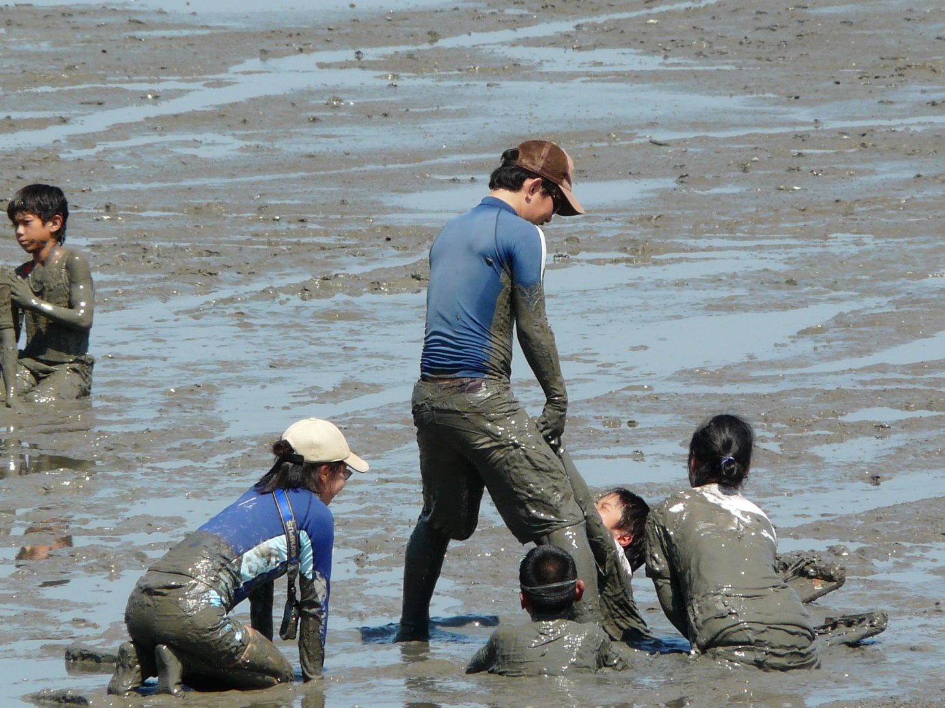
佐賀県・鹿島市七浦（１）

Slide 34
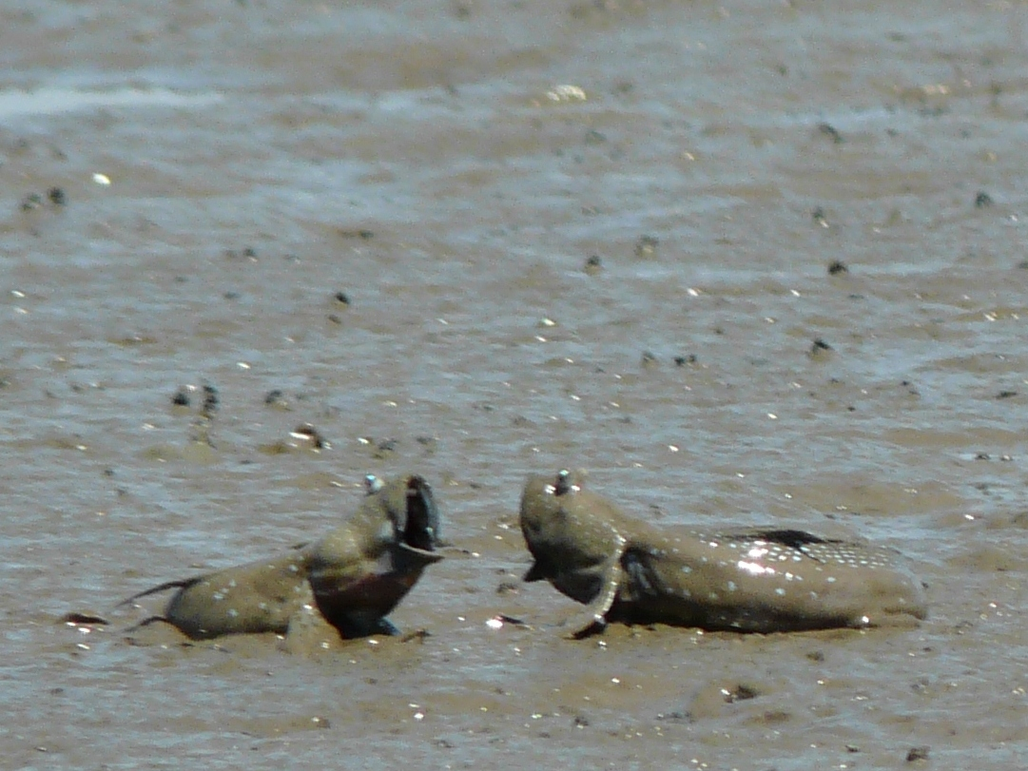
鹿島市・七浦（２）

Slide 35
対話
農水省・九州農政局 Vs 長崎県・入植者
「対話に応じてくれない。」 「開門前提の話し合いには応じられない。」
長崎県の質問書と農水省の回答 （資料集 参照）
-------------------------------------------------------------------------
農水省・九州農政局 Vs 漁民・弁護団・支援者
（月２回の意見交換会 ）
「長崎県が反対しているので、開門出来ない。」
「２つの相反する判決があり、板挟みで困っている。」
「５年先には門を閉める。」
----------------------------------------------------------------------------------------------
長崎県知事 Vs 長崎県民
質問状を無視（回答なし） 確定判決の遵守を要請
県政出前講座の要請を拒否

Slide 36
連帯と共闘
内外の市民との連帯
よみがえれ！有明訴訟を支援する会、諫干共同センター、
漁民・市民ネットワーク、ram-net, Jawan, wwf
有明海沿岸３県、韓国など海外のNGO
・大学・研究機関との連帯
諫早湾保全生態学研究グループ
熊本県立大学、熊本保健科学大学 高橋研究室
・裁判での戦い
よみがえれ！有明訴訟

Slide 37
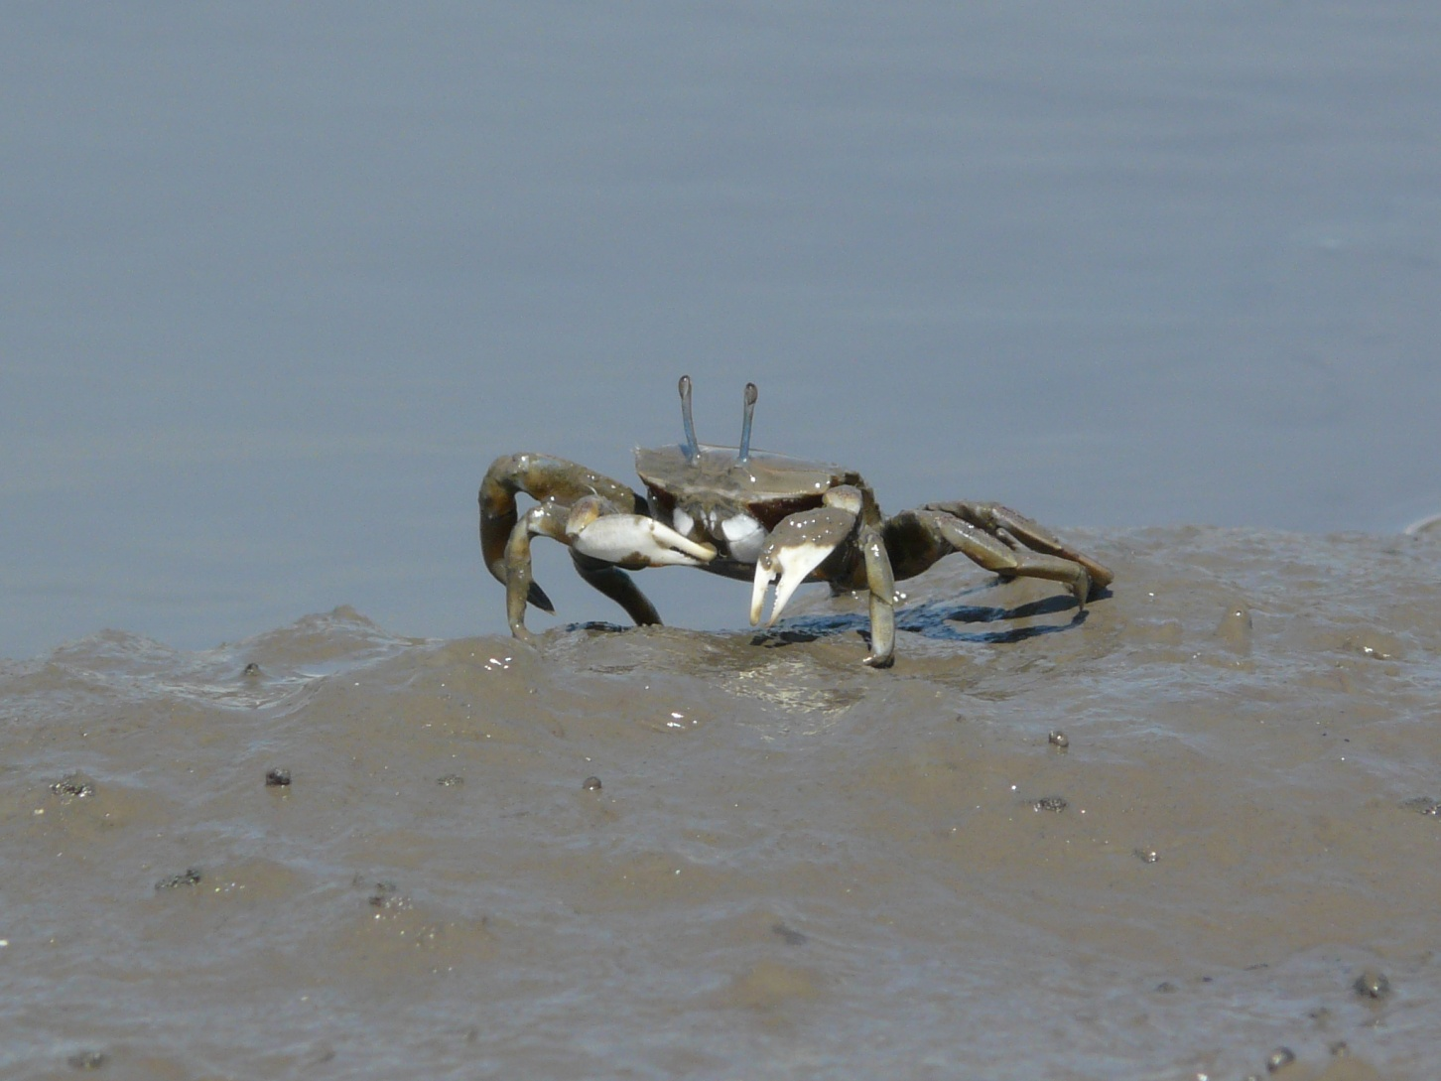
ご静聴
ありがとうございました

